Slide 1
Cascading Style sheets

Slide 2
A cosa serve il CSS
È un semplice meccanismo per aggiungere stile ai documenti web
Suddivisione dei compiti:
HTML definisce la struttura della pagina web
CSS imposta lo stile della pagina web
Vantaggi:
Possono essere usati su più documenti
Manutenzione più facile

Slide 3
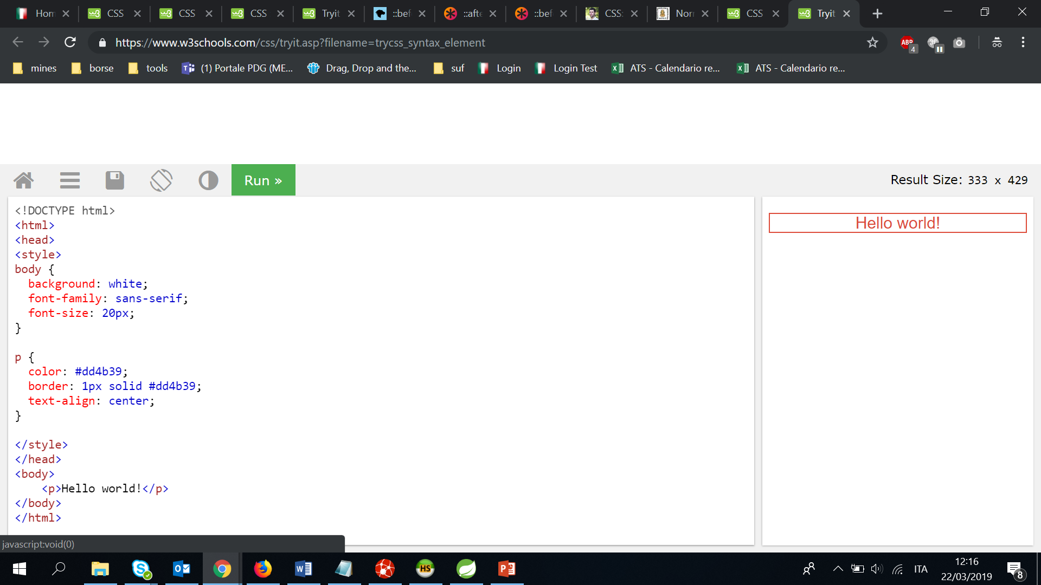
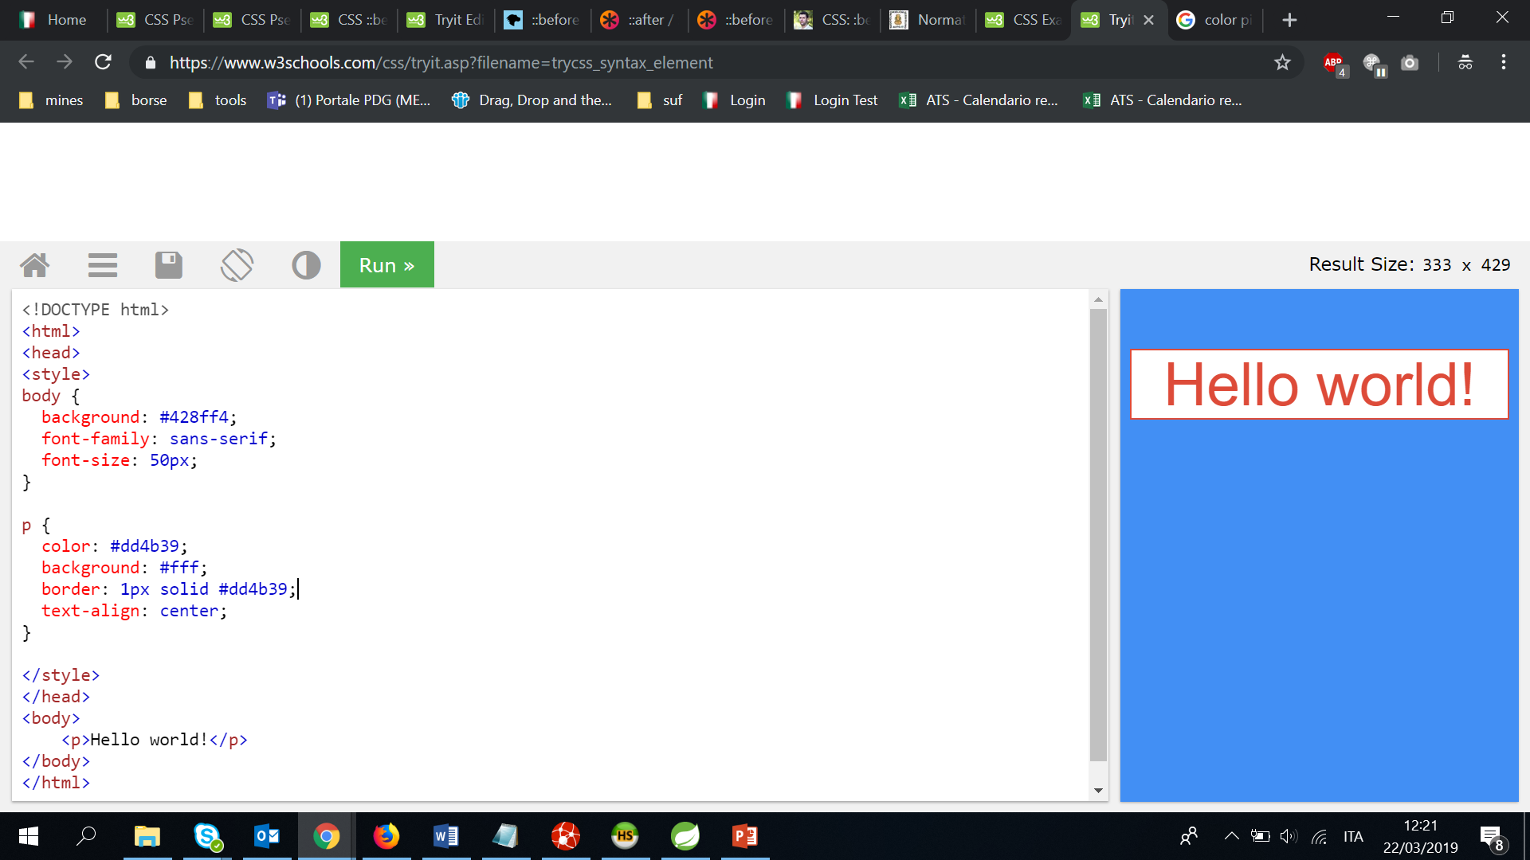
Le basi
HTML
<body>
<p>Hello world!</p>
</body>
CSS 1
CSS 2
body {
background: white;
font-family: sans-serif;
font-size: 20px;
}
p {
color: #dd4b39;
border: 1px solid #dd4b39;
text-align: center;
}
body {
background: #428ff4;
font-family: sans-serif;
font-size: 50px;
}
p {
background-color: #fff;
color: #dd4b39;
border: 1px solid #dd4b39;
text-align: center;
}

Slide 4
Come Funziona il CSS
Ogni file CSS rappresenta un insieme di regole:
che agiscono su determinati elementi html
si agisce per id, nome, classe o entrambi
che specifica attributi come:
colore
font
sfondo
posizione
margini
ecc.

Slide 5
CSS – Come includerli in una pagina web
Tre opzioni:
Importare il file nella sezione <head> usando il Tag <link>
Usando il tag <style> per specificarli nel file HTML:
direttamente all’interno del tag
nella sezione <head>
È buona norma usare dei file esterni (prima soluzione)
<head>
<link rel="stylesheet" type="text/css" href="myStyle.css" media="screen">
</head>

Slide 6
CSS - Commenti
/*
Esempio di un commento in CSS
*/

Slide 7
CSS - Sintassi
[
body {
color-background: blue;
font-size: 16px;
}
Selettore
Proprietà
[
[
Valore
Regola
Dichiarazione
Proprietà
[
[
Valore
Dichiarazione

Slide 8
CSS - Selettori
Usati per determinare a quali elementi HTML applicare una certa regola
Esistono diversi selettori:
Universali (*)
Specifici:
Tag
Classi
Identificatori
Si possono costruire selettori complessi basati:
sulle relazioni dell’albero HTML (figli, discendenti, ecc.)
su condizioni specifiche (valori di attributi, ecc.)

Slide 9
Selettori - Universale
Si indica con il simbolo *
Seleziona tutti gli elementi presenti nella pagina web
è però possibile applicare delle condizioni
*{
background-color: blue;
}

Slide 10
Selettori - Universale
body
header
article
nav
footer
h1
section
div
a
contenuto
h2
div
a
a
contenuto
contenuto
contenuto
contenuto
contenuto

Slide 11
Selettori - Tag
Si usa specificando uno o più tag (separati dalla virgola)
Seleziona tutti gli elementi del documento web che appartengono ai tag specificati
div{
background-color: blue;
}
h1,h2{
background-color: blue;
}

Slide 12
Selettori - Tag
body
header
article
nav
footer
h1
section
div
a
contenuto
h2
div
a
a
contenuto
contenuto
contenuto
contenuto
contenuto

Slide 13
Selettori - Identificativo
Si usa specificando l’id immediatamente dopo il diesis #
Seleziona l’elemento con l’identificativo specificato
NB nell’HTML l’id non contiene #
#div_testo
{
color: red;
}
<div id="div_testo">
...
</div>

Slide 14
Selettori - Identificativo
body
header
footer
article
h1
nav
a
section
id=div_nav
div
contenuto
contenuto
id=div_testo
h2
div
a
a
contenuto
contenuto
contenuto
contenuto

Slide 15
Selettore - Classe
Si usa specificando la classe immediatamente dopo il punto (.)
Seleziona l’elemento con la classe specificata
NB nell’HTML la classe non contiene il punto (.)
.classe1{
color: blue;
}
<a class="classe1">
...
</a>

Slide 16
Selettore - Classe
body
header
footer
h1
article
nav
a
contenuto
section
class=classe2
div
contenuto
class=classe2
h2
div
class=classe1
a
a
class=classe1
contenuto
contenuto
contenuto
contenuto

Slide 17
Selettore - Classi
Si possono assegnare più classi allo stesso elemento
class="classe1 classe2"
Vengono applicate entrambe le regole
.classe1 .classe2 {
color: blue;
font-size: 12px;
}
<a class="classe1 classe2">
...
</a>

Slide 18
Selettore - Classi
body
header
footer
h1
article
nav
class=classe1 classe2
a
contenuto
section
class=classe2
div
contenuto
class=classe2
h2
div
class=classe1
a
a
class=classe1
contenuto
contenuto
contenuto
contenuto

Slide 19
Selettori – Combinazioni
È possibile combinare più selettori tra di loro, formando regole più complesse:
tipo+id
tipo+classe
Possono essere ereditate in base al DOM

Slide 20
Combinazioni – Tipo+Identificativo
Il selettore è scomponibile in tre parti:
tag
#
identificativo
La selezione avviene in due fasi:
recupera gli elementi che hanno il tag specificato
quindi, seleziona quelli il cui id è uquale a quello specificato
div#classe1{
background-color: red;
}

Slide 21
Combinazioni – Tipo+Identificativo
body
header
footer
h1
article
nav
a
contenuto
section
Id=id2
div
contenuto
Id=id1
h2
div
a
a
contenuto
contenuto
contenuto
contenuto

Slide 22
Combinazioni – Tipo+Classe
Selettore scomponibile in tre parti:
tag
.
classe
La selezione avviene in due fasi:
Recupera gli elementi che appartengono al tipo indicato
Seleziona quegli elementi con una classe uguale a quella specificata
div.classe1{
background-color: red;
}

Slide 23
Combinazioni – Tipo+Classe
body
header
footer
h1
class=classe1
nav
article
a
contenuto
class=classe2
section
div
contenuto
class=classe1
h2
div
class=classe1
a
a
class=classe1
contenuto
contenuto
contenuto
contenuto

Slide 24
Selettori - Relazionali
Sfruttando la struttura ad albero della pagina è possibile applicare una o più regole seguendo la gerarchia imposta dal pagina web:
discendenti
figli
fratelli adiacenti
fratelli
Si possono formare regole complesse e a catena

Slide 25
Relazionali - Discendenti
Selettore composto da:
tag_contenitore tag_contenuto
si possono formare delle catene composte
Seleziona tutti gli elementi che sono discendenti dell’elemento specificato (basta che sia ‘all’interno’)
div a{
color: red;
}
article section div{
color: red;
}

Slide 26
Combinazioni - Discendenti
body
header
article
nav
footer
h1
section
div
a
contenuto
h2
div
p
a
contenuto
contenuto
contenuto
a
contenuto
contenuto

Slide 27
Relazionali - Figli
Selettore composto da:
tag_contenitore > tag_contenuto
si possono formare catene composte
Seleziona tutti gli elementi che sono diretti discendenti di un altro
Primo livello di discendenza
nav > div > a {
color: red;
}

Slide 28
Relazionali - Figli
body
header
article
nav
footer
h1
section
div
a
contenuto
h2
div
div
a
contenuto
contenuto
contenuto
a
contenuto
contenuto

Slide 29
Relazionali - Fratelli
Agisce sugli elementi che sono allo stesso livello del tag specificato
Due opzioni:
Generale: tag ~ tag_fratello
applica la regola a tutti i tag_fratello
Adiacenti: tag + tag_fratello
applica la regola solo al primo tag_fratello adiacente
div ~ a {
background-color: red;
}
div + a {
background-color : red;
}

Slide 30
Relazionali – Fratelli (caso generale)
body
footer
header
article
nav
a
h1
section
div
contenuto
contenuto
h2
div
div
a
a
contenuto
contenuto
a
contenuto
contenuto
contenuto

Slide 31
Relazionali – Fratelli (caso adiacenti)
body
footer
header
article
nav
a
h1
section
div
contenuto
contenuto
h2
div
div
a
a
contenuto
contenuto
a
contenuto
contenuto
contenuto

Slide 32
Selettori - Attributi
Seleziona gli elementi che hanno un certo valore nell’attributo specificato
Diversi operatori:
tag[attributo]: seleziona tutti gli elementi di tipo tag che possiedono l’attributo attributo
h1[title] <h1 title=“Titolo“>
tag[attributo = ‘valore’]: seleziona tutti gli elementi di tipo tag in cui l’attributo attributo è uguale al valore specificato
h1[title = ‘Titolo’] <h1 title=“Titolo“>

Slide 33
Selettori - Attributi
Diversi operatori:
tag[attributo ~= ‘valore’]: seleziona tutti gli elementi di tipo tag in cui l’attributo attributo contiene il valore specificato (separato da spazi)
h1[title ~= ‘Titolo’] <h1 title=“Titolo Principale“>
tag[attributo |= ‘valore’]: seleziona tutti gli elementi di tipo tag che possiedono l’attributo attributo (separato tramite -)
h1[title |= ‘Titolo’] <h1 title=“Titolo-Principale“>
tag[attributo ^= ‘valore’]: seleziona tutti gli elementi di tipo tag in cui l’attributo attributo inizia con il valore specificato
h1[title ^= ‘Ti’] <h1 title=“Titolo“>

Slide 34
Selettori - Attributi
Diversi operatori:
tag[attributo $= ‘valore’]: seleziona tutti gli elementi di tipo tag in cui l’attributo attributo finisce con il valore specificato
h1[title $= ‘lo’] <h1 title=“Titolo“>
tag[attributo *= ‘valore’]: seleziona tutti gli elementi di tipo tag in cui l’attributo attributo contiene il valore specificato (indipendentemente dalla posizione)
h1[title *= ‘to’] <h1 title=“Titolo“>

Slide 35
Selettore - Pseudoclassi
Rappresentano delle classi definte ‘fuori’ dal documento web, create virtualmente al verificarsi di determinate opzioni
utili per descrivere il layout di un elemento in relazione al suo stato (e non in generale)
Sintassi: selettore : pseudoclasse
selettore, qualunque tra quelli visti
pseudoclasse, definiti dal linguaggio

Slide 36
Selettore – Pseudoclassi Esempi
a:link definisce l’aspetto dei link quando non sono stati ancora visitati
a:visited, definisce l’aspetto dei link visitati
tag:hover definisce l’aspetto dell’elemento quando il mouse ci passa sopra (senza click)
tag:active definisce l’aspetto dell’elemento quando viene attivato
tag:focus definisce l’aspetto di un elemento quando viene selezionato
Lista completa pseudoclassi:
https://www.w3schools.com/css/css_pseudo_classes.asp

Slide 37
Selettori - PseudoElementi
Permettono di generare elementi virtuali nel documento web che non hanno importanza semantica
non funzionano con gli elementi senza contenuto
evitano l’inserimento di elementi senza semantica
permettono di definire degli elementi decorativi a seconda del dispositivo e dell’elemento
riconoscono le componenti di un elemento

Slide 38
Selettori - PseudoElementi
CSS mette a disposizione 6 pseudoelementi:
selettore:before, crea un elemento che sta prima di quello selezionato
selettore:after crea un elemento che sta dopo l’elemento specificato
selettore:first-line, identifica la prima linea di un qualsiasi blocco di testo
selettore:first-letter, identifica la prima lettera di un qualsiasi blocco di testo

Slide 39
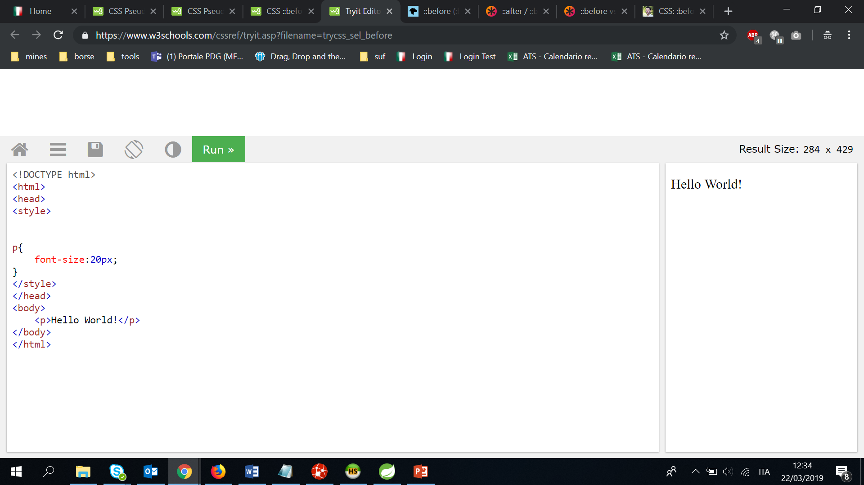
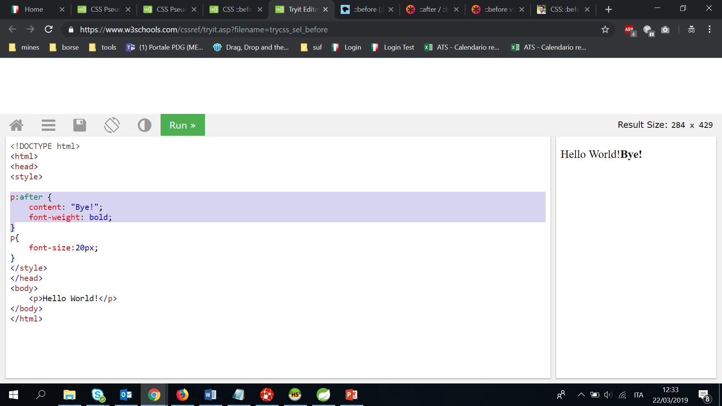
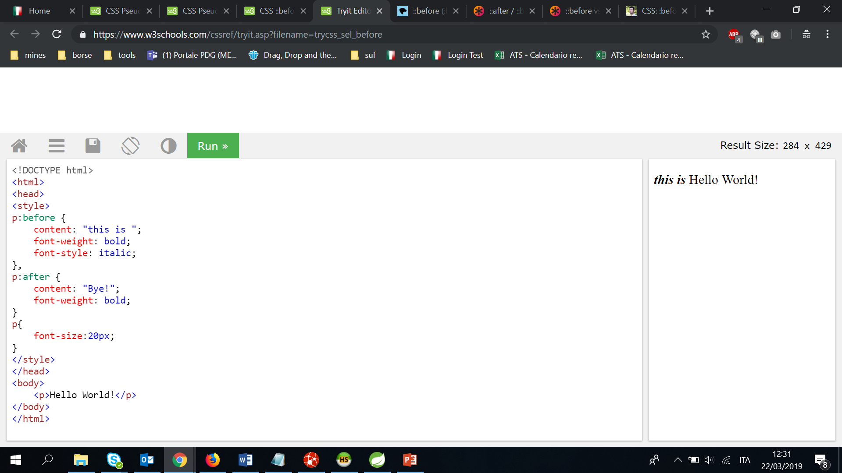
Selettore – PseudoElementi Esempio
<body> <p>Hello World!</p> </body>
p:before {
content: "this is ";
font-weight: bold;
font-style: italic;
}
p:after {
content: "Bye!";
font-weight: bold;
}

Slide 40
Selettori - Raggruppamento
Si possono raggruppare più selettori nella stessa dichiarazione
i selettori sono separati da una virgola
selettore1, selettore2, ....
Aiuta nella manutenzione del codice
.selettore1{
color: blue;
}
#selettore2{
color: blue;
}
.selettore1, #selettore2{
background-color: red;
}

Slide 41
Esempi particolari
.cl1 è equivalente a *.cl1
#id1 è equivalente a *#id
I tag div con classi cl1 e cl2 si selezionano con div.cl1.cl2
I tag div con classi cl1 o cl2 si selezionano con div.cl1, div.cl2
div .cl1 .cl2 Seleziona tutti i gli elementi con classe cl2 discendenti di un elemento con classe cl1, a sua volta discendente da un div
div.cl1 .cl2 Seleziona tutti i discendenti con classe cl2 di tutti i div che abbiano classe cl1
div .cl1.cl2 Seleziona tutti gli elementi con classe cl1 e cl2 discendenti da un div
Esempio selettore con condizione su attributo combinato con pseudoclasse a[title="text"]:link
a:visited:hover seleziona i link visitati quando ci si passa sopra col mouse

Slide 42
Stili CSS
Le regole CSS possono definire:
sfondo
testo
liste
tabelle
gruppi e layout
box model
dimensioni
posizionamento

Slide 43
Stili - Dimensioni
Le dimensioni degli oggetti possono essere definite in tanti modi:
%, percentuale (rispetto alla dimensione dell’elemento contenitore)
in, pollici
cm, centrimentri
mm, millimetri
px, pixel (ovvero un punto sullo schermo)
pt, 1pt = 1/72in
em, 1em rappresenta la dimensione del font corrente. In questo modo è possibile adattare la dimensione del testo in base alla preferenze del lettore.

Slide 44
Stili - Colori
Usando il loro nome in inglese
valido per i colori classici (red, yellow, blue, white,....)
Specificando il valore dei tre canali RGB (RED, GREEN, BLUE)
si usa un byte per canale (valori tra 0-256)
si possono formare più di 16 milioni di combinazioni
RGB Esadecimale (#000000)
RGB base 10 (255,255,255)

Slide 45
Stili - Colori
Le trasparenze sono gestite sugli elementi
ha un valore compreso tra 0 (max) e 1 (min)
Generalmente è definito dall’attributo opacity
La versione CSS3 gestisce il canale alpha anche direttamente nella definizione del colore
(RGBA) – rgba(100, 100, 100, 0.3)

Slide 46
Stili - Colori
È possibile passare dalla versione RGB alla HEX e viceversa:
HEX = (RED*65536)+(GREEN*256)+BLUE
RGB(0,0,255)
0*65536+0*256+255 = # 0000FF
RGB = #12 34 56 in base 10
#0000FF
R = 00₁₆ = 0₁₀
G = 00₁₆ = 0₁₀
B = FF₁₆ = 255₁₀

Slide 47
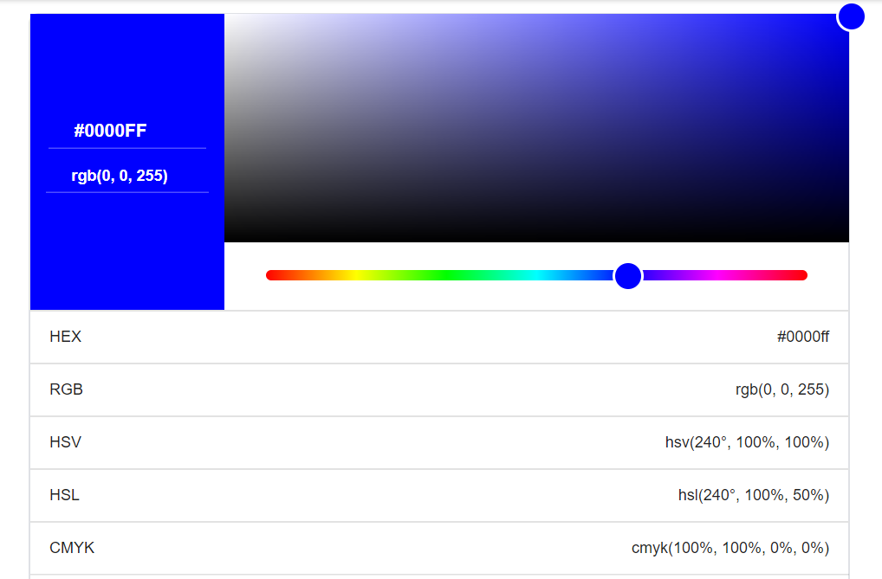
Stili – Colori Esempio

Slide 48
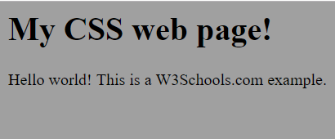
Stili - Sfondo
Proprietà: background-color
Può essere impostato in modo diverso per ogni elemento
NB fai attenzione al contrasto con il testo http://snook.ca/technical/colour_contrast/colour.html
body {
background-color: (160,160,160,0);
}
<body>
<h1>My CSS web page!</h1>
<p>Hello world! This is a
W3Schools.com example.</p>
</body>

Slide 49
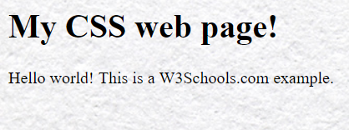
Stili – Sfondo con Immagine
Proprietà background-image
L’immagine viene ripetuta sull’asse x e y
body {
background-image: url('background_image.jpg');
}
<body>
<h1>My CSS web page!</h1>
<p>Hello world! This is a
W3Schools.com example.</p>
</body>

Slide 50
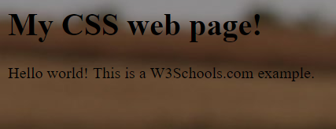
Stili – Sfondo con Immagine
NB non tutte le immagini sono adatte

Slide 51
Stili – Sfondo con Immagine
È possibile bloccare la ripetizione su uno o entrambi gli assi usando la proprietà background-repeat:
repeat-x, ripete solo sull’asse x
repeat-y, ripete solo sull’asse y
no-repeat, non ripete su entrambi gli assi
La proprietà background-position stabilisce dove posizionare l’immagine non ripetuta
può essere espressa in vari modi (px, %, ecc.)
È dato dalla combinazione di due valori:
top center bottom (asse y)
left center right (asse x)
di default è center per entrambi

Slide 52
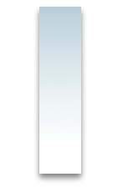
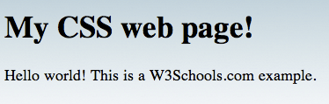
Stili – Sfondo con Immagine
<body>
<h1>My CSS web page!</h1>
<p>Hello world! This is a
W3Schools.com example.</p>
</body>
body {
background-image: url('paper.gif');
background-repeat: repeat-x;
}
paper.gif

Slide 53
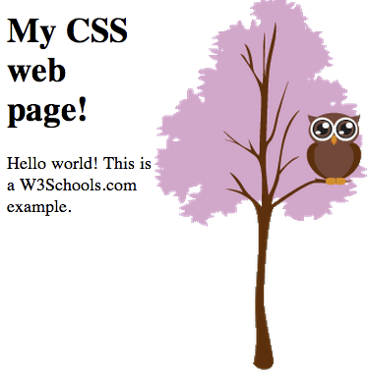
Stili – Sfondo con Immagine
<body>
<h1>My CSS web page!</h1>
<p>Hello world! This is a
W3Schools.com example.</p>
</body>
body {
background-image: url('tree.png');
background-repeat: no-repeat;
background-position: right-top;
margin-right: 200px;
}

Slide 54
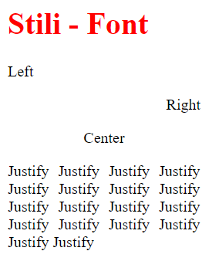
Stili - Testo
Colore: color
Allineamento text-align
Sinistra left
Destra right
Centro center
Giustificato justify

Slide 55
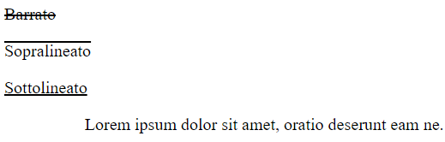
Stili - Testo
Decorazione text-decoration
Sopralineato overline
Barrato line-through
Sottolineato underline
Indentazione text-indent
Misura 50px

Slide 56
Stili - Font
Tipologie generiche di font
serif (un font con i serif)
Serif
sans-serif (un font senza serif)
Senza Serif
monospace (un font con caratteri tutti della stessa larghezza)
Monospace

Slide 57
Stili - Font
Proprietà: font-family
è composto da due valori:
family-name
generic name
definisce la tipologia di font
Non è detto che il browser supporti il font specificato
NB, generalmente è meglio specificarne una lista (dal preferito a quello generico)
p{
font-family: "Times New Roman", serif ;
}

Slide 58
Stili - Font
Altre proprietà legate ai font:
Stile, font-style
normal, normale (default)
italic, corsivo
oblique, simile al corsivo
Dimensione, font-size
È possibile utilizzare una qualsiasi delle misure
Spessore, font-weight
bold
normal,
bolder,
ecc.

Slide 59
Stili - Link
È possibile definire delle regole per quando l’utente:
sposta il puntatore sopra il link
clicca il link
ha già cliccato il link in precedenza
4 pseudoclassi per gestirli:
a:link per lo stato «normale>
a:visited per i link visitati
a:hover quando il puntatore è sopra il link
a:active quando il link viene cliccato
Supporta l’utente

Slide 60
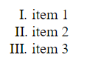
Stili – Liste Ordinate
Proprietà: list-style-type
Liste ordinate (principali)
decimal numerazione decimale classica (default)
lower-alpha lettere minuscole (a, b, c …)
lower-roman numeri romani minuscoli (i, ii, iii, iv…)
upper-alpha lettere maiuscole (A, B, C …)
upper-roman numeri romani maiuscoli (i, ii, iii, iv …)
ol {
list-style-type: upper-roman;
}

Slide 61
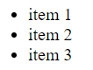
Stili – Liste non Ordinate
Proprietà: list-style-type
Liste non ordinate
none nessun bullet
circle un cerchio vuoto (solo bordo)
disc un cerchio pieno (default)
square un quadrato
ul {
list-style-type: upper-roman;
}

Slide 62
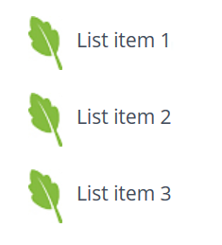
Stili - Liste
Altre due proprietà:
list-style-image, utilizza un’immagine come bullet (specificata come url)
list-style-position, imposta la posizione del bullet rispetto al testo
ul {
list-style-image: url(‘bullet_image.png’);
}

Slide 63
Tabelle
È possibile impostare le dimensioni e i bordi di ogni cella
La proprietà border-collapse:collapse; permette di «collassare» i bordi adiacenti in uno unico
Senza border-collapse
Con border-collapse:collapse;

Slide 64
Tabelle
NB È buona norma:
mettere in risalto le intestazioni usando degli stili diversi rispetto alle altre righe
usare colori alternati come sfondo delle righe
Header 1 | Header 2 | Header 3
Item 1 | Item 2 | Item 3
Item 4 | Item 5 | Item 6
Item 7 | Item 8 | Item 9

Slide 65
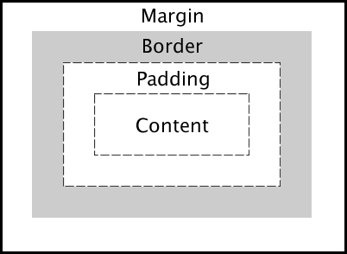
Stili – Box Model
Ogni elemento viene considerato come un rettangolo
Tale rettangolo (o box) è composto da 4 zone:
margin: un’area libera attorno al bordo, completamente trasparente
border: un bordo che racchiude il rettangolo
padding: un’area libera tra il bordo ed il contenuto
content: l’area del contenuto vero e proprio

Slide 66
Box Model – Dimensioni
Si possono controllare le dimensioni di ciascun componente
Di margin, border, padding si possono controllare i singoli lati:
Proprietà -top -right -bottom -left
Es. margin-top: 10px; padding-right: 3px;
Del content possiamo regolare:
width per la larghezza
height per l’altezza
Se non vengono specificate, il browser calcola le dimensioni a seconda del contenuto
top
left
right
bottom

Slide 67
Box Model – Dimensioni
NB La altezza e la larghezza NON è data solo dal valore dei rispettivi attributi
margin-top | + |  | margin-left | +
border-top | + |  | border-left | +
padding-top | + |  | padding-left | +
height | + |  | width | +
padding-bottom | + |  | padding-right | +
border-bottom | + |  | border-right | +
margin-bottom | = |  | margin-right | =
Altezza Totale |  |  | Larghezza Totale

Slide 68
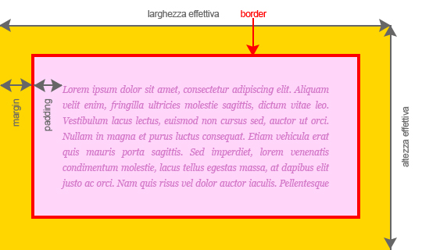
Box Model Esempio

Slide 69
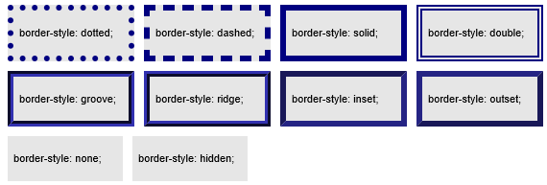
Stili - Bordo
Proprietà border-style

Slide 70
Stili - Display
La proprietà display regola il modo in cui un elemento viene visualizzato
block l’elemento prende tutta la larghezza disponibile e viene aggiunta un’interruzione di riga prima e dopo di lui
inline prende solo la larghezza disponibile e non si aggiungono le interruzioni di riga prima e dopo
none nasconde l’elemento (non prende nessuno spazio)
inline-block l’elemento è inline, ma si può regolare la larghezza tramite l’apposita proprietà
Di default il valore della proprietà display dipende dall’elemento:
block: h1…h6, p, div, ul, li …
inline: a, span, em, strong …

Slide 71
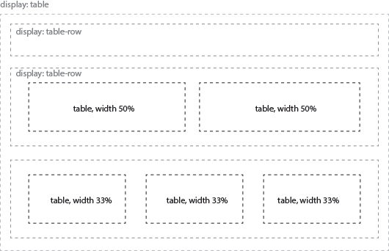
Stili - Display
Le proprietà table, table-row, table-col dispongono gli elementi come se fossero dentro una tabella (ma senza doverne definire una)

Slide 72
Stili - Visibility
Un’altra soluzione per nascondere un elemento è usare la proprietà visibility: hidden
A differenza della proprietà display: none le sue dimensioni vengono calcolate ed il browser riserva lo spazio per l’elemento

Slide 73
Stili - Display e Visibility Esempio
DIV 1
DIV 1
DIV 1
DIV 2
DIV 3
DIV 3
DIV 3
display: block;
visibility:
hidden;
display: none;

Slide 74
Stili - Display Esempio
DIV 1
DIV 2
DIV 1
DIV 2
DIV 3
DIV 3
display: inline-block;
display: block;

Slide 75
Stili - Posizionamento
Il posizionamento di un elemento è definito dalla proprietà position. Può assumere quattro diversi valori:
static
fixed
relative
absolute

Slide 76
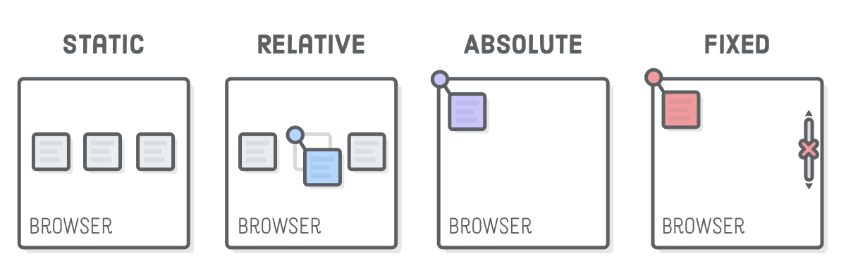
Posizionamento - Static
È il valore di default, gli elementi vengono posizionati secondo il flusso normale della pagina (seguendo i tipi di display).

Slide 77
Posizionamento - Fixed
L’elemento è posizionato in modo relativo alla finestra del browser, cioè rimane nella stessa posizione anche se si scorre la pagina (barra di scroll)

Slide 78
Posizionamento - Relative
Permette di definire la posizione di un elemento a partire dalla sua posizione normale nel flusso della pagina. Viene combinato con queste quattro proprietà top bottom left right

Slide 79
Posizionamento - Absolute
Definisce la posizione di un elemento rispetto alla posizione del primo elemento che lo contiene e che ha un valore di position diverso da static.
Qualora non ci fosse si considera l’elemento <html>
Viene combinato con le proprietà top bottom left right

Slide 80
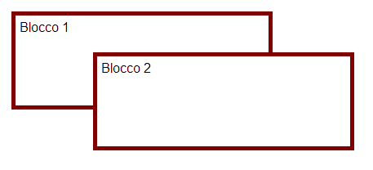
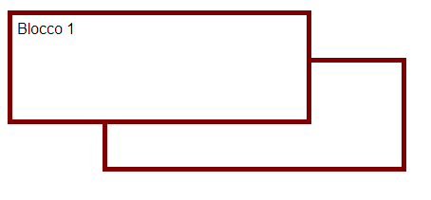
Posizionamento - Sovrapposizione
La proprietà z-index consente di definire quale sia l’elemento in primo piano assegnando un valore intero
Si usa l’algoritmo del pittore (prima quelli con valore più in basso dopo quelli con un z-index più alto)
a parità di valore viene utilizzato di solito l’ordine nel documento
Blocco 2 ha un valore di z-index maggiore rispetto a Blocco 1
Blocco 1 ha un valore di z-index maggiore rispetto a Blocco 2

Slide 81
Stili – Float
Questa proprietà è usata per rimuovere un elemento dal normale flusso del documento, spostandolo su uno dei due lati
Gli altri elementi possono «avvolgerlo»
ovvero circondarlo
Tre possibili valori
right
left
none

Slide 82
Stili – Float
Si può applicare il float su più elementi
Il browser si comporta in due modi:
li addossa fintanto che c’è spazio
quando lo spazio finisce va a capo
Per evitare l’addossamento si usa la proprietà clear:
right, no addossamento a destra
left, no addossamento a sinistra
both, no addossamento a destra e sinistra
none, consente l’addossamento su entrambi i lati (valore di default)

Slide 83
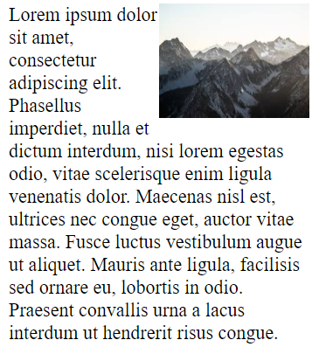
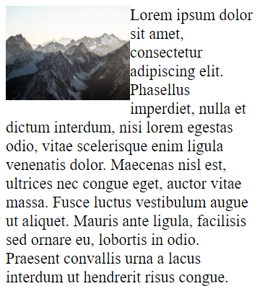
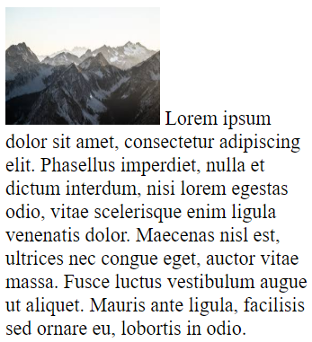
Stili – Float Esempio
float:right;
float:left;
float:none;

Slide 84


Stili - Float Esempio

Slide 85
Layout Patterns
Sono degli schemi ricorrenti usati per strutturare le pagine
Esistono tantissimi design per le pagine web. I principali sono:
Layout Fluido
Layout Fisso
Ognuno con tre varianti:
Due colonne, barra di navigazione a sinistra
Due colonne, barra di navigazione a destra
Tre colonne

Slide 86
Le parti tipiche di una pagina web
HEADER
SIDEBAR
CONTENT
SIDEBAR
FOOTER

Slide 87
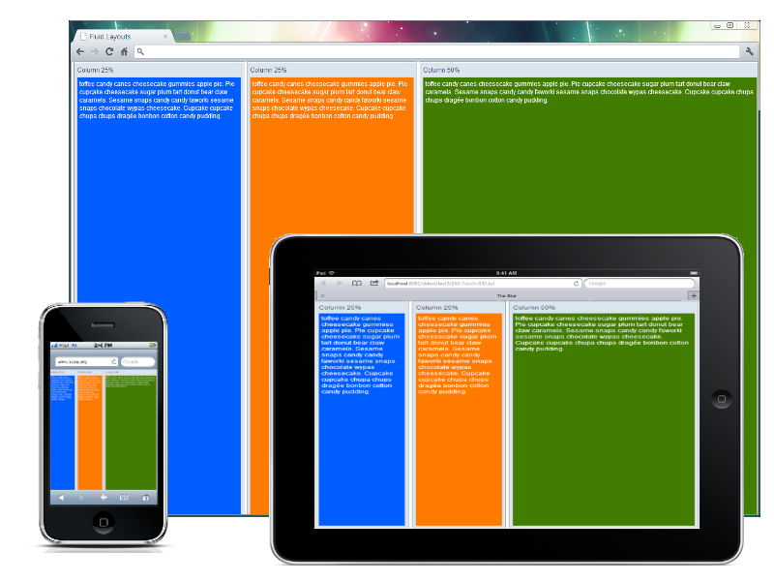
Layout Fluido
Si ridimensiona a seconda della larghezza della finestra del browser

Slide 88

Layout fluido
HEADER
SIDEBAR
CONTENT
SIDEBAR
HEADER
SIDEBAR
CONTENT
SIDEBAR
FOOTER
FOOTER

Slide 89
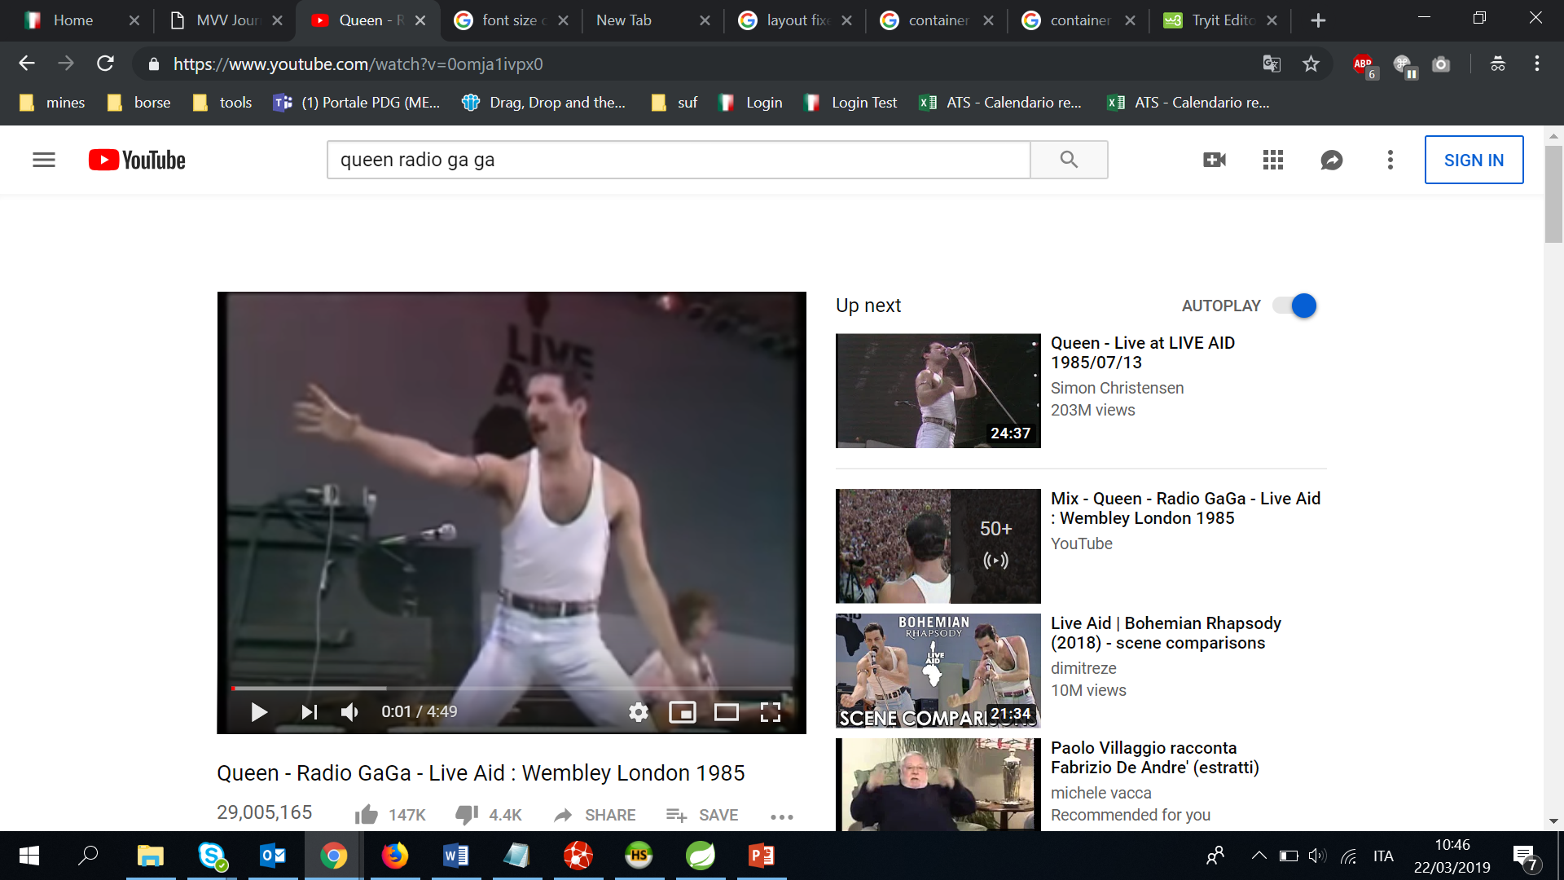
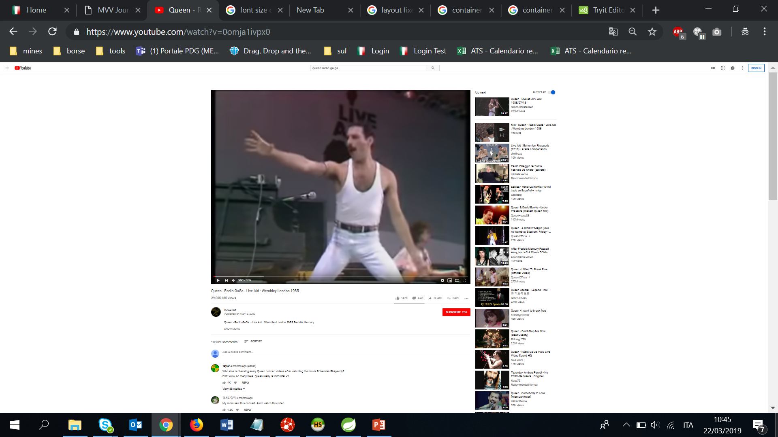
Layout Fisso
La larghezza della pagina rimane costante

Slide 90
Layout fisso
HEADER
SIDEBAR
CONTENT
SIDEBAR
HEADER
SIDEBAR
CONTENT
SIDEBAR
FOOTER
FOOTER

Slide 91
Layout a tre colonne
Uno dei pattern più utilizzati
Ti consiglio di aggiungere dei margini della stessa dimensione delle sidebar a destra e a sinistra
questo evita che il testo del content vada a finire sotto le colonne
Per evitare che il footer si sovrapponga alle due sidebar, si utilizza un div clear

Slide 92
Layout a tre colonne
HEADER
SIDEBAR
CONTENT
SIDEBAR
FOOTER

Slide 93
Layout Responsive
Ogni dispositivo ha una risoluzione e dimensioni diverse
Dimensioni diverse = Stesso contenuto visualizzato in modo diverso
Evita che la pagina risulti illegibile

Slide 94
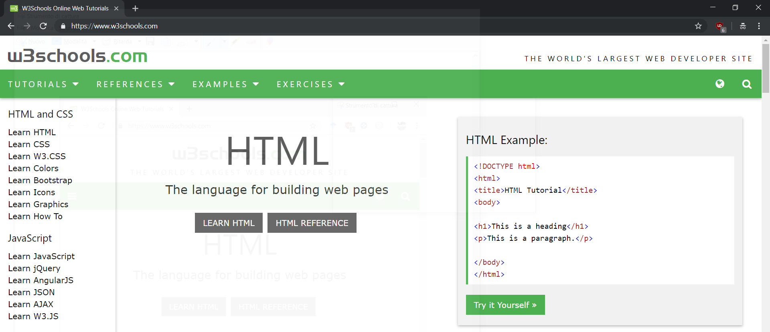
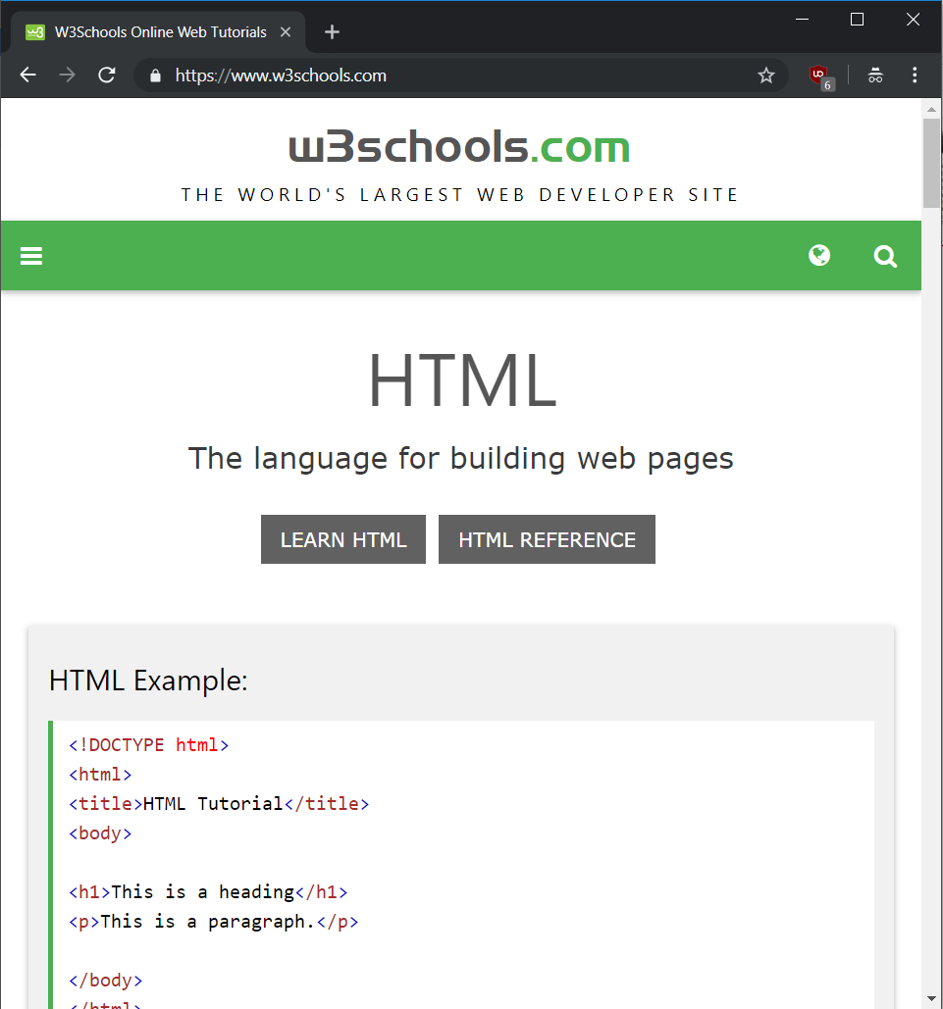
Layout Responsive - Esempio

Slide 95
Layout Responsive – CSS 2
Nella versione CSS 2 è possibile identificare diverse tipologie di dispositivi usando la proprietà media.
Questa può assumere diversi valori:
all qualsiasi dispositivo
braille dispositivi tattili
handheld dispositivi mobili con risoluzione bassa
print stampa
projection proiettori
screen schermi di computer
speech sintetizzatori vocali
tty dispositivi a caratteri
tv televisori

Slide 96
Layout Responsive - CSS 3
Nella versione CSS 3, l’attributo media può assumere solo quattro valori:
all
print
screen
speech
Però consente di eseguire delle media-query più precise specificando una dimensione minima e massima
Le regole vengono applicate in base alla dimensione della finestra. Questo comporta che si possono definire:
Regole di base, da applicare a tutte le visualizzazioni
Regole che dipendono dalla dimensione dello schermo

Slide 97
Layout Responsive - Media Queries
@media only screen and (min-width: 1280px)
{
p
{
background-color:red;
}
}
@media only screen and (min-width: 480px)
and (max-width: 1280px)
{
p
{
width:30%;
}
}

Slide 98
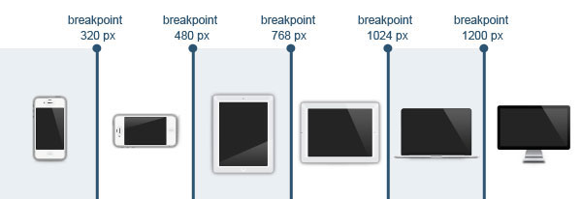
Layout Responsive – Punti di Rottura
Definiscono le dimensioni massime e minime secondo cui il browser deve cambiare gli stili da applicare

Slide 99
Layout Responsive – Su cosa agisce?
La dimensione del font
Il numero delle colonne e la loro posizione
La visibilità di alcune parti della pagina

Slide 100
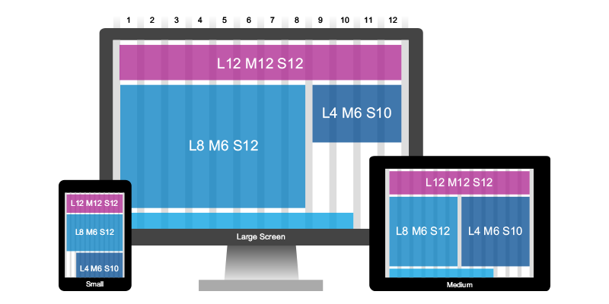
Responsive Web Design - Esempio
Suddividiamo la pagina in un insieme di colonne
Di solito 12
Più è largo il dispositivo, più grandi saranno le colonne

Slide 101
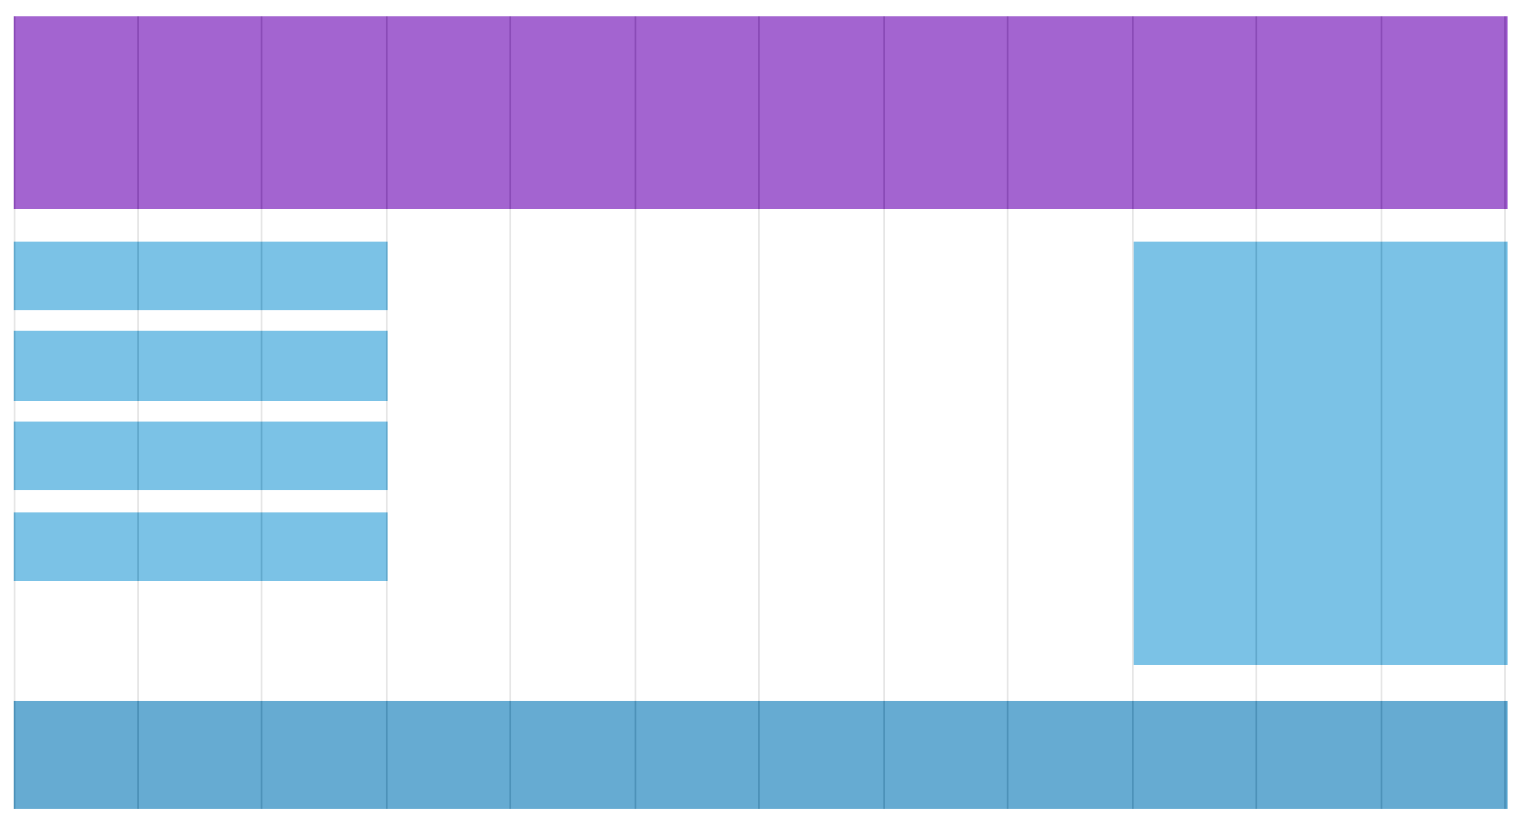
Responsive Web Design - Esempio
Usiamo le colonne per definire le zone della pagina web

Slide 102
Responsive Web Design - Esempio
La regola box-sizing: border-box; facilita il nostro lavoro
Permette che gli attributi border, margin e padding siano inclusi nella larghezza del contenuto.
Si crea una classe per la larghezza del contenuto di ciascun blocco, misurata in colonne:
Es. colonna-1 è largo una colonna, colonna-3 è larga 3 colonne e così via

Slide 103
Responsive Web Design - Esempio
/* addossiamo automaticamente tutte le colonne a sx */
[class*="col-"] { float: left; }
/* dimensioni delle colonne */
.col-1 {width: 8.33%;} .col-2 {width: 16.66%;} .col-3 {width: 25%;} .col-4 {width: 33.33%;} .col-5 {width: 41.66%;} .col-6 {width: 50%;} .col-7 {width: 58.33%;} .col-8 {width: 66.66%;} .col-9 {width: 75%;} .col-10 {width: 83.33%;} .col-11 {width: 91.66%;} .col-12 {width: 100%;}

Slide 104
Responsive Web Design - Esempio
Fai in modo che ogni riga sia contenuta in un div
Di solito è largo 100%
La somma delle colonne deve essere uguale a 12 (o al numero di colonne che hai scelto)
NB il codice risulta corretto sintatticamente anche se questa regola non viene rispettata

Slide 105
Responsive Web Design - Esempio
RIGA 1
RIGA 2
RIGA 3

Slide 106
Responsive Web Design - Esempio
<!– Definizione Riga 2 -->
<div class="row_2"> <div class="col-3">...</div> <!-- 25% --> <div class="col-9">...</div> <!-- 75% --> </div>
/* CSS per la riga */
.row::after { content: ""; clear: both; display: table; }

Slide 107
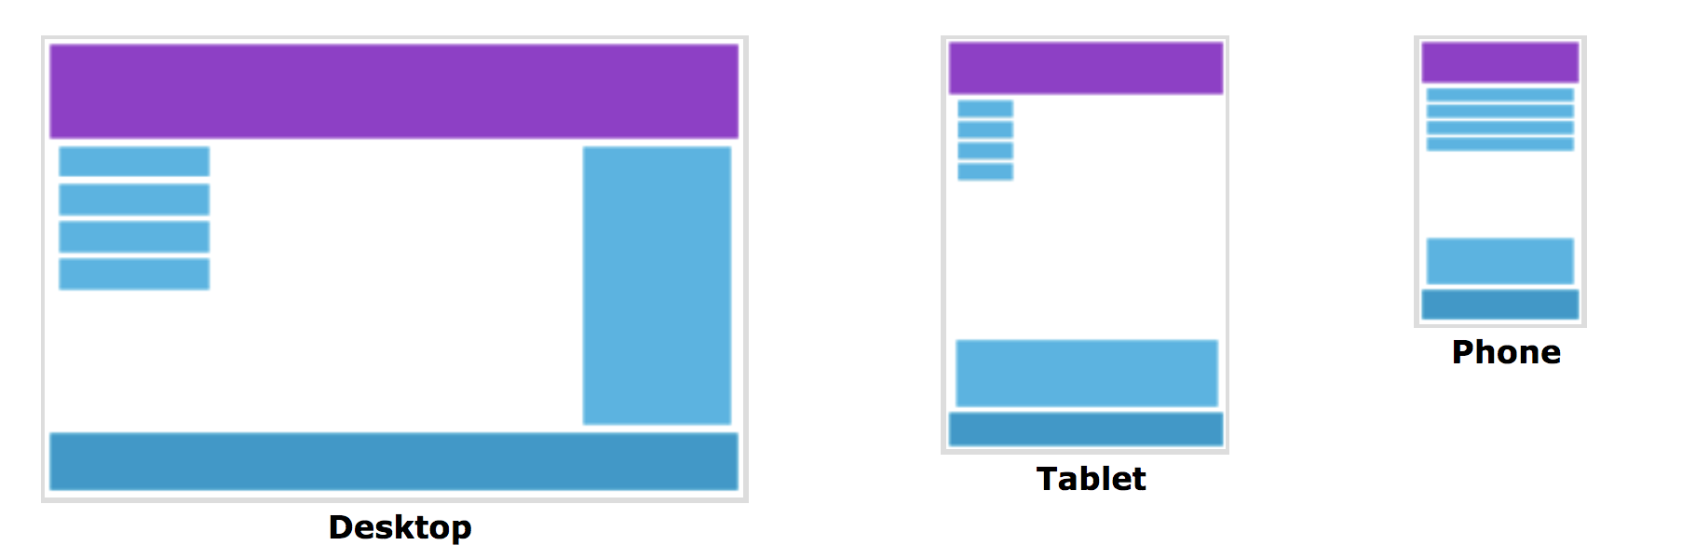
Responsive Web Design - Esempio
Per ogni configurazione, si “sovrascrivono” le regole per le classi delle colonne

Slide 108
Responsive Web Design - Esempio
/* For mobile phones: */ [class*="col-"] { width: 100%; }
@media only screen and (min-width: 600px) { /* For tablets: */ .col-s-1 {width: 7.44%;} .col-s-2 {width: 15.88%;} .col-s-3 {width: 25%;} .col-s-4 {width: 33.33%;} .col-s-5 {width: 41.66%;} .col-s-6 {width: 49%;} .col-s-7 {width: 58.33%;} .col-s-8 {width: 66.66%;} .col-s-9 {width: 75%;} .col-s-10 {width: 83.33%;} .col-s-11 {width: 91.66%;} .col-s-12 {width: 100%;} }
@media only screen and (min-width: 768px) { /* For desktop: */ .col-1 {width: 8.33%;} .col-2 {width: 16.66%;} .col-3 {width: 25%;} .col-4 {width: 33.33%;} .col-5 {width: 41.66%;} .col-6 {width: 50%;} .col-7 {width: 58.33%;} .col-8 {width: 66.66%;} .col-9 {width: 75%;} .col-10 {width: 83.33%;} .col-11 {width: 91.66%;} .col-12 {width: 100%;} }

Slide 109
Responsive Web Design - Esempio
https://www.w3schools.com/css/tryit.asp?filename=tryresponsive_col-s

Slide 110
Esercizi

Slide 111
Esercizio 1 – Task 1
Riprendete il progetto che avete creato durante l’esercitazione scorsa. Finalmente è arrivato il momento di inserire il logo della pagina. In particolare, questo deve rimanere alla sinistra del testo. Poiché si tratta di un’immagine decorativa, che non aggiunge informazione al titolo, sarebbe meglio non utilizzare il tag ​img.
Infatti, è buona norma non inserire delle immagini puramente decorative nel codice HTML. Ricordati che puoi sempre eliminarle usando altre regole CSS, senza dover modificare la tua pagina/e.
Per far ciò, imposta l'immagine di sfondo per il tag ​h1 all'interno del ​header (assegnagli magari un class=​logo). Trova un logo per la tua pagina​ ed imposta gli attributi corrispondenti alle seguenti descrizioni:
● immagine di sfondo: l'immagine che avete salvato
● nessuna ripetizione dello sfondo
● immagine di sfondo centrata verticalmente
● immagine di sfondo posizionata a sinistra orizzontalmente
A questo punto l'immagine risulterà sovrapposta al testo. Per evitare questo, imposta il padding del box relativo in modo che non si sovrappongano.

Slide 112
Esercizio 1 – Task 2
Nel CSS, impostare il font per l'elemento body con i seguenti parametri:
Grandezza 18 pixel;
Carattere 'Open Sans’;
Prevedere il font 'Arial' come riserva qualora il browser non abbia il font precedente;
Prevedere il font 'sans-serif' come riserva qualora il browser non abbia il font precedente;
Colore nero.

Slide 113
Esercizio 1 – Task 3
Impostare il colore di sfondo dell’header con il seguente valore esadecimale: #1c345a. Ripetere la stessa operazione con il footer.
Impostare il colore del testo nel header a bianco. Ripetere la stessa operazione con il footer.

Slide 114
Esercizio 1 – Task 4 (parte 1)
Associare l’elemento che indica la pagina corrente all’ id=‘current_page’. Creare una regola per impostare il suo testo in grassetto.
Fare in modo che i tag ‘h1’ contenuti nella sezione id=‘content-main’, siano visualizzati con il seguente colore esadecimale: #6e0c0c.
Impostare a #1c345a il colore di tutti i rimanenti tag h (da h2 ad h6) con una sola regola.

Slide 115
Esercizio 1 – Task 4 (parte 2)
Impostare a #9e1616 il colore di tutti i link, sia quelli visitati che quelli non visitati. Inoltre, fare in modo che il testo sia in grassetto quando il cursore del mouse passa sopra il link.
Impostare a #1c345a il colore dei link che hanno l'attributo href esattamente uguale a login.html.

Slide 116
Esercizio 1 – Task 5
Applica queste modifiche anche sulle rimanenti pagine che compongono il progetto.

Slide 117
Esercizio 2
Considera un ​div con id=id_1, con associata la seguente regola css:
#id_1 {
border-top: 3px solid black;
border-bottom: 3px solid black;
border-left: 6px solid black;
border-right: 6px solid black;
margin: 20px;
padding: 10px;
background-color: grey;
width: 150px;
height: 250px;
}
Calcolare l'altezza e la larghezza totale del blocco. Dopo di che verificare le dimensioni effettive del blocco tramite i developer tools di Chrome.

Slide 118
Esercizio 3 – Task 1
Crea quattro div che vengano visualizzati come l'immagine che segue, utilizzando il posizionamento assoluto. I colori non sono importanti.
HEADER
NAV
SECTION
FOOTER

Slide 119
Esercizio 3 – Task 2
Applica queste regole al progetto usato nell’Esercizio 1.
PS potete anche no
HEADER
CONTENT-SIDEBAR
CONTENT-MAIN
FOOTER

Slide 120
Esercizio 4 – Task 1
In questo esercizio, devi migliorare lo stile grafico con cui è rappresentato il menù di navigazione tra le varie pagine. Usa le regole CSS che abbiamo visto per dare l'impressione che nella pagina siano presenti delle schede (tab), come quelli usati dai browser. Di solito non sono dei veri contenitori, ma una semplice lista di link visualizzata in modo particolare. Puoi provare a seguire questo procedimento:
inserisci all’intero di un div, con id = menu, i link alle pagine che compongono il tuo progetto;
seleziona un colore per delineare il contorno delle schede;
imposta il bordo inferiore dell'intera lista (​ul) di quel colore, scegliendo uno spessore;
imposta il ​display degli ​li della lista in questione ad ​inline-block. Questo permette di impostare una dimensione fissa per tutte le schede (i nostri ​li) senza che questi vengano disegnati nella riga successiva;
imposta i bordi destro, sinistro e superiore degli li con il colore per il contorno delle schede;
imposta i margin degli ​li ed il padding del tag ​ul in modo che il bordo destro e sinistro delle schede tocchi il bordo inferiore dell'​ul

Slide 121
Esercizio 4 – Task 1
Dovreste ottenere qualcosa del genere

Slide 122
Esercizio 4 – Task 2
Ora devi fare in modo che la scheda attuale sembri selezionata. Generalmente questo si ottiene facendo in modo che il bordo sotto la scheda non si veda:
per tutti gli ​li imposta la proprietà ​position: relative
‘abbassa’ gli ​li di un numero di pixel uguale allo spessore del bordo dell’​ul utilizzando la proprietà ​top
imposta lo stesso colore sia al bordo che allo sfondo, bianco per l'esempio.

Slide 123
Esercizio 4 – Task 2
Dovreste ottenere qualcosa del genere

Slide 124
Esercizio 4 – Task 3
Applica queste modifiche nelle altre pagine che compongono il progetto.

